Slide 1

KAFKA – PRATIQUE 1

Slide 2
https://kafka.apache.org/downloads

Slide 3

Premières étapes 1/6
C:\kafka_2.12-3.4.0\bin\windows\zookeeper-server-start.bat C:\kafka_2.12-3.4.0\config\zookeeper.properties
Chemin 1 vers zookeeper-server-start 🡪 C:\kafka_2.12-3.4.0\bin\windows\kafka-server-start.bat
+ espace
Chemin 2 vers config\zookeeper.properties 🡪 C:\kafka_2.12-3.4.0\config\server.properties

Slide 4

Premières étapes 2/6
C:\kafka_2.12-3.4.0\bin\windows\kafka-server-start.bat C:\kafka_2.12-3.4.0\config\server.properties
Chemin 1 vers kafka-server.start 🡪 C:\kafka_2.12-3.4.0\bin\windows\kafka-server-start.bat
+ espace
Chemin 2 vers server.properties🡪 C:\kafka_2.12-3.4.0\config\server.properties

Slide 5
Premières étapes 3/6
kafka-topics --bootstrap-server localhost:9092 --topic myfirst --create --partitions 1 --replication-factor 1
Created topic myfirst.

Slide 6
Premières étapes 4/6

Slide 7
Premières étapes 5/6
kafka-topics --bootstrap-server localhost:9092 –list
  myfirst
  mysecond
  mythird

Slide 8
Premières étapes 6/6
kafka-topics --bootstrap-server localhost:9092 --describe --topic mythird

Slide 9
replication factor > 1

Slide 10
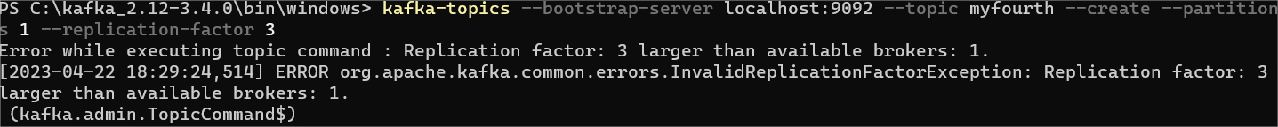
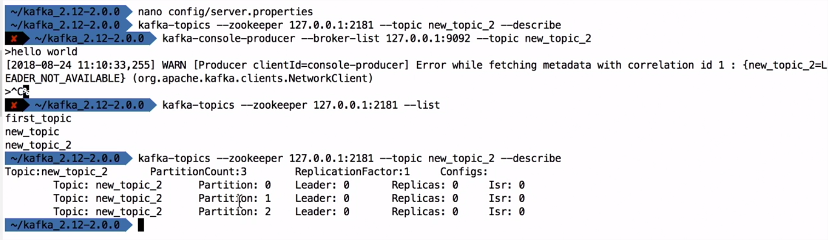
replication factor > 1
num.partitions = 1 par défaut

Slide 11

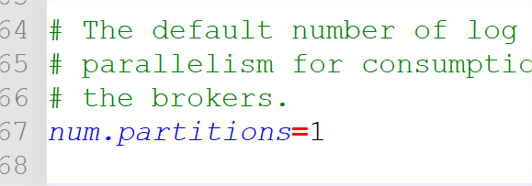
num.partitions = 1 par défaut

Slide 13
Références
https://www.javatpoint.com/apache-kafka

Slide 14
Débogage – pourquoi ça ne marche pas ?
J’essaye d’avoir un facteur de réplication de plus que 1.
Il faut alors augmenter le nombre de brokers.
Malheureusement, ça ne marche pas !

Slide 15
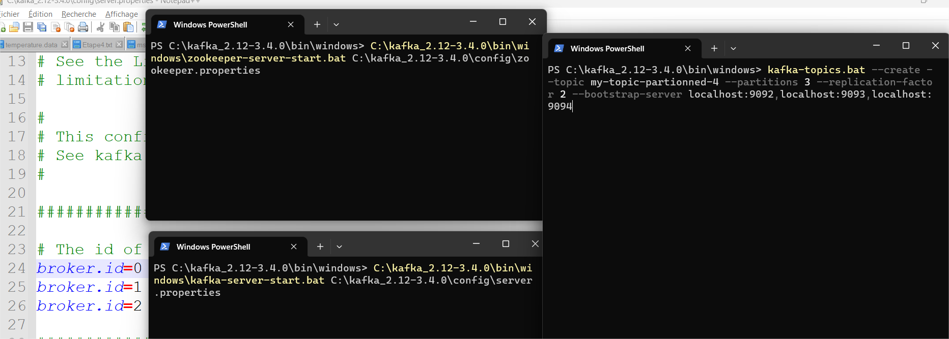
server.properties

Slide 16
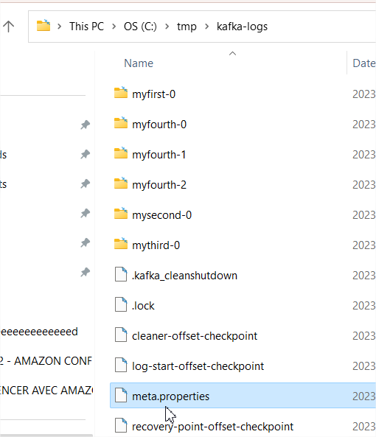
Pourquoi ?

Slide 17

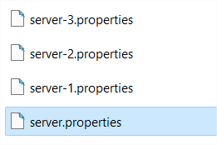
Solution
Supprimer kafka-logs du dossier C:\tmp
Aller à C:\kafka_2.12-3.4.0\config
Faire 3 copies de server.properties
  server-1.properties
  server-2.properties
  server-3.properties

Slide 18
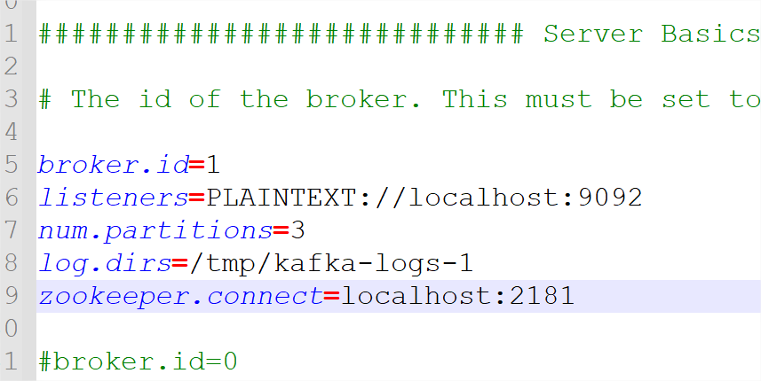
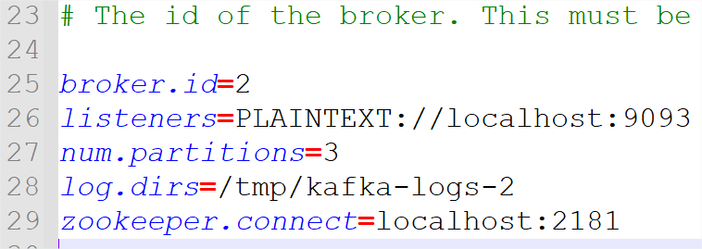
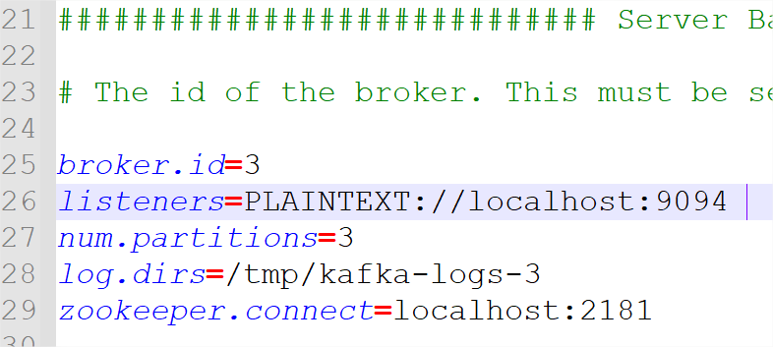
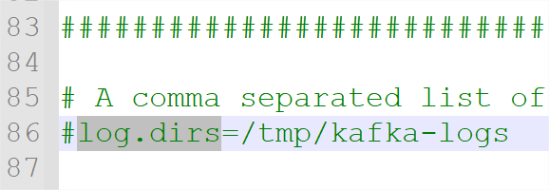
  server-1.properties
  server-2.properties
  server-3.properties
  Commenter dans
  - server-1.properties
  - server-2.properties
  - server-3.properties
  Voir le prochain slide :

Slide 19
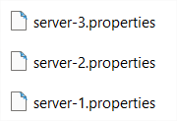
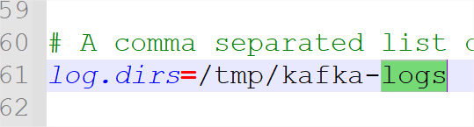
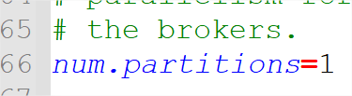
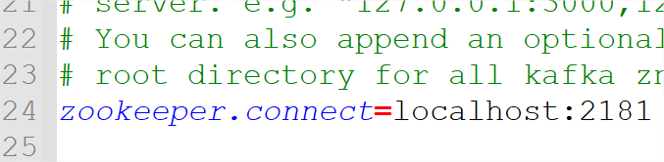
Commentez ces lignes dans les server-properties

Slide 20
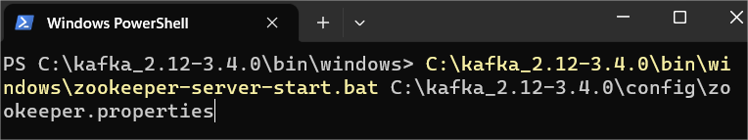
À partir en premier

Slide 21
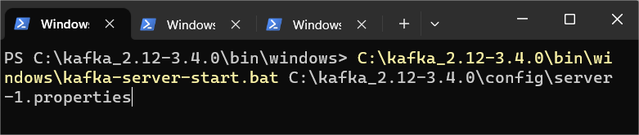
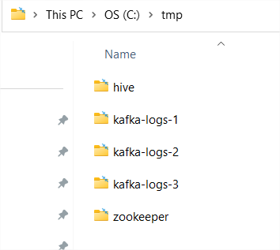
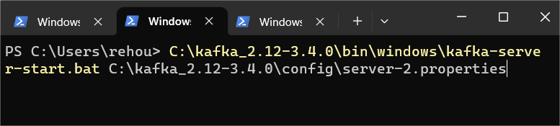
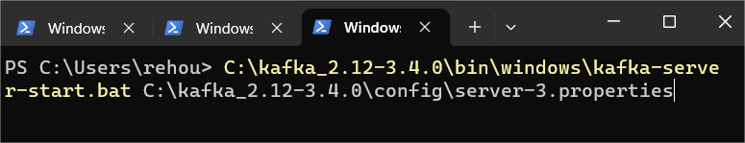
À partir en deuxième

Slide 22
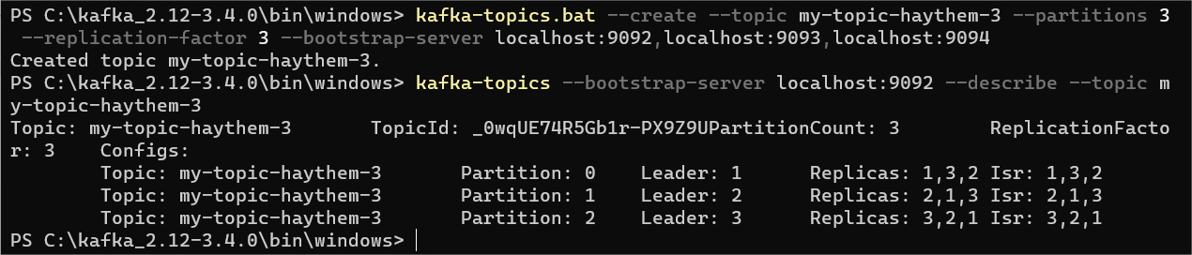
À partir en troisième

Slide 23
ANNEXE

Slide 24
C:\kafka_2.12-3.4.0\bin\windows\zookeeper-server-start.bat C:\kafka_2.12-3.4.0\config\zookeeper.properties

Slide 25
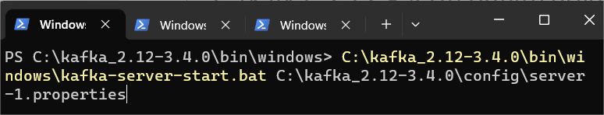
C:\kafka_2.12-3.4.0\bin\windows\kafka-server-start.bat C:\kafka_2.12-3.4.0\config\server-1.properties
C:\kafka_2.12-3.4.0\bin\windows\kafka-server-start.bat C:\kafka_2.12-3.4.0\config\server-2.properties
C:\kafka_2.12-3.4.0\bin\windows\kafka-server-start.bat C:\kafka_2.12-3.4.0\config\server-3.properties

Slide 26
kafka-topics --bootstrap-server localhost:9092 --describe --topic my-topic-haythem-3
kafka-topics.bat --create --topic my-topic-haythem-3 --partitions 3 --replication-factor 3 --bootstrap-server localhost:9092,localhost:9093,localhost:9094

Slide 27
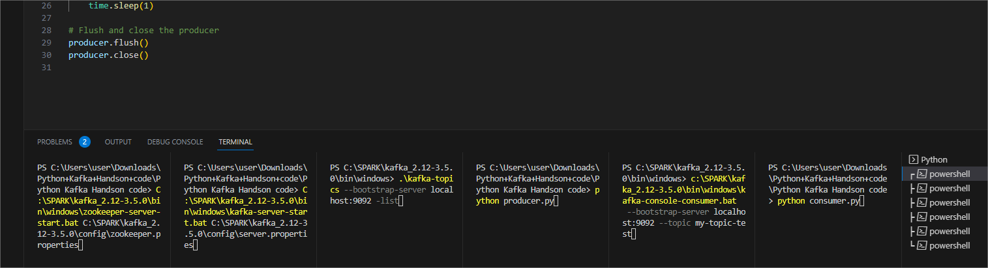
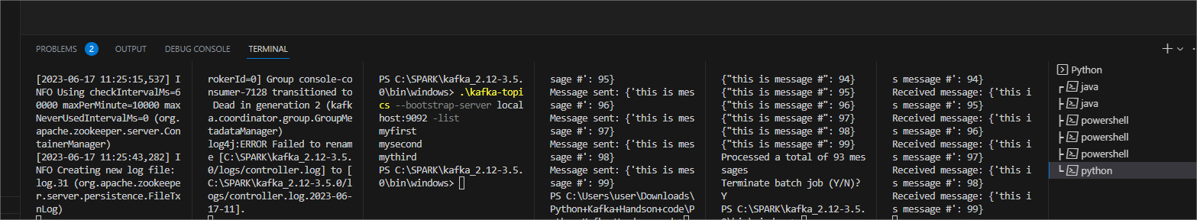
AUTRE PROJET #2

Slide 28
PS C:\Users\user\Downloads\Python+Kafka+Handson+code\Python Kafka Handson code> C:\SPARK\kafka_2.12-3.5.0\bin\windows\zookeeper-server-start.bat C:\SPARK\kafka_2.12-3.5.0\config\zookeeper.properties
PS C:\Users\user\Downloads\Python+Kafka+Handson+code\Python Kafka Handson code> C:\SPARK\kafka_2.12-3.5.0\bin\windows\kafka-server-start.bat C:\SPARK\kafka_2.12-3.5.0\config\server.properties
PS C:\SPARK\kafka_2.12-3.5.0\bin\windows> .\kafka-topics --bootstrap-server localhost:9092 -list
PS C:\Users\user\Downloads\Python+Kafka+Handson+code\Python Kafka Handson code> python producer.py
PS C:\SPARK\kafka_2.12-3.5.0\bin\windows> c:\SPARK\kafka_2.12-3.5.0\bin\windows\kafka-console-consumer.bat --bootstrap-server localhost:9092 --topic my-topic-test
PS C:\Users\user\Downloads\Python+Kafka+Handson+code\Python Kafka Handson code> python consumer.py

Slide 29
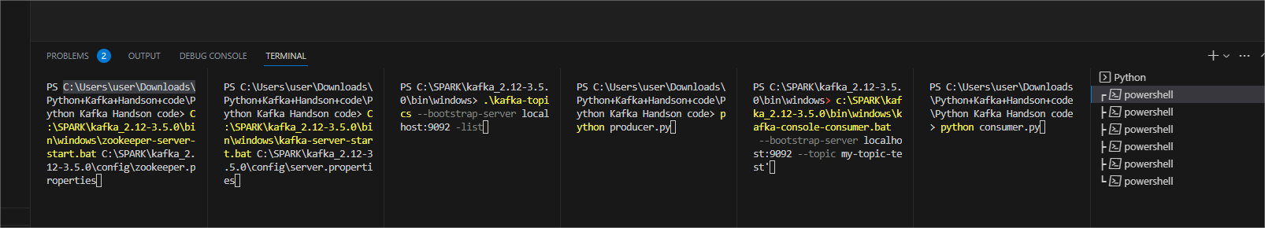

Slide 30
Installer python dans vscode (plugins)
pip install kafka-python
python producer.py
clear

